Slide 1
Kríza rímskej republiky a cisárstvo
510 pred Kr. a 27 pred Kr.

Slide 2
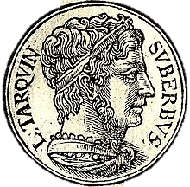
Rímska republika
Vznikla vyhnaním posledného kráľa r. 510 p. Kr. Tarquinia Superba.
Rímska republika znamená v preklade vec verejná.

Slide 3
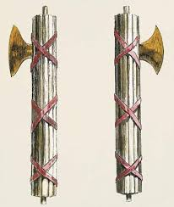
Rímska republika
Na čele krajiny boli dvaja konzuli, ktorí boli volení na obdobie jedného roka.
V období vojny (max. 6 mesiacov) rozhodoval len jeden z nich (ktorý mal väčšie vojenské skúsenosti) a volal sa diktátor.
Konzulom radil 300 členný senát.
Rozhodnutia konzulov a senátu musel schváliť snem, kde boli zastúpený aj obyčajný obyvatelia.
FASCES -symbol moci

Slide 4
Obyvateľstvo
Patricijovia - Bohatí, právo byť zvolení do Senátu
Plebejci – Chudobní obyvatelia, nemohli byť zvolení do Senátu
Hneď po vzniku rímskej republiky začal dlhodobý proces bojov plebejcov za zrovnoprávnenie s patrícijmi.

Slide 5
V roku 494 pred Kr. si plebejci vynútili zriadenie úradu tribúna ľudu.
Tribún, volený plebejským snemom mohol zrušiť rozhodnutie patrícijského úradníka vďaka právu veta, ktoré mu prináležalo.
Okolo roku 450 pred Kr. dosiahli, že boli spísané Zákony dvanástich tabúľ, v ktorých bolo spísané zvykové právo.

Slide 6
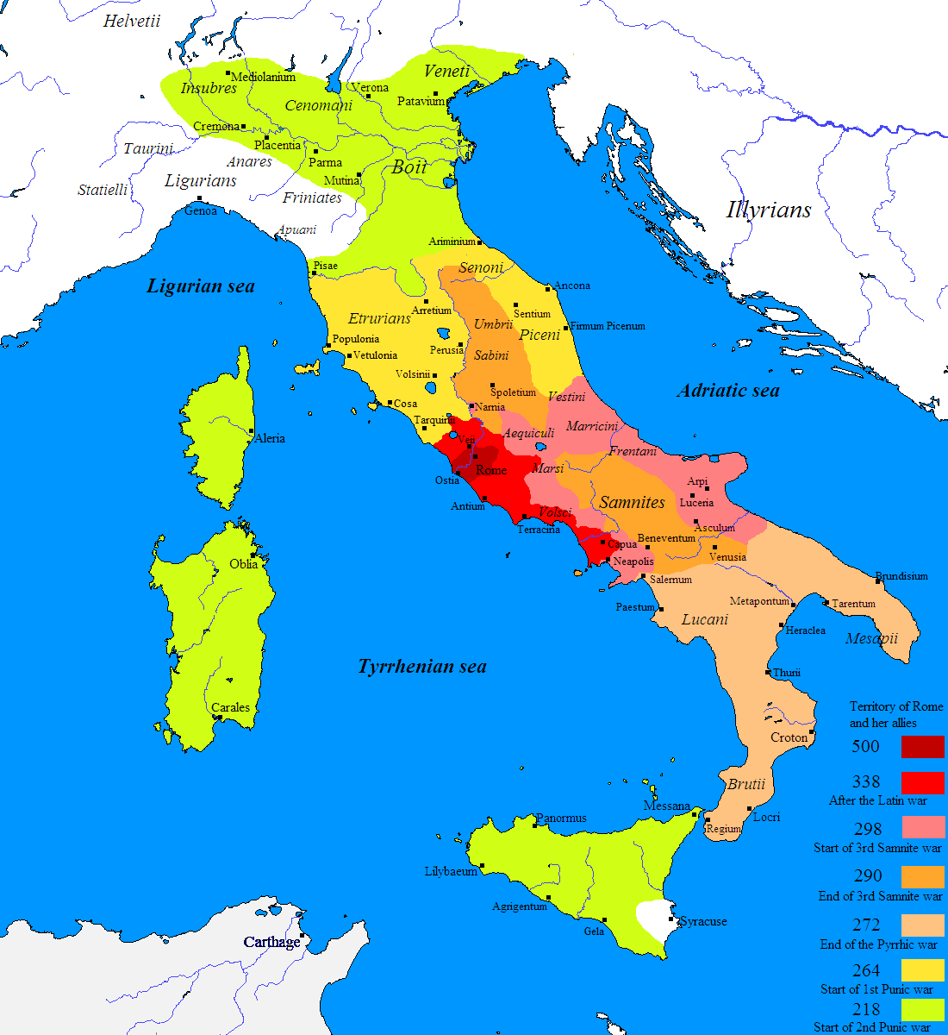
Vznik ríše
493 pred Kr. – 265 pred Kr.
Od r. 387 začlenenie Etruskov k Rímu.
V roku 338 porazili spojené vojská Ríma a Samnitov Latinov.
298 porážka Samnitov.
Do roku 270 porazili Grécke kolónie.

Slide 7
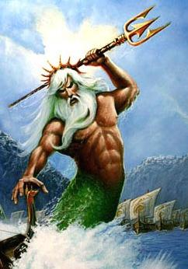
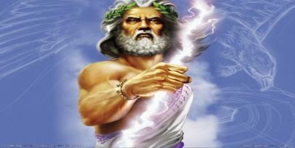
Vojna o Tarent
Rimania sa v 3. str dostali do konfliktu s gréckymi obchodnými mestami. Najvýznamnejšie grécke mesto bol Tarent. Tarent požiadal o pomoc gréckeho kráľa Pyrhu. Rimania síce nakoniec vyhrali ale dosiahli tzv. Pyrhovho víťazstvo. Víťazstvo ale za cenu veľkých strát (Rimanom ostalo pár vojakov)
Rozšírenie rímskeho územia do oblastí gréckych kolónií (juh polostrova, Sicília) viedlo k zvýšenému vplyvu gréckej kultúry na Rím, najmä v náboženstve (prijatie gréckych bohov a kultov), literatúre a umení (legenda o vzniku Ríma, prijatie Trójskeho mýtu, latinské eposy a drámy majú sčasti grécke témy, prvé rímske dejepisné texty sa písali po grécky).
Jupiter
Neptún

Slide 8
Ovládnutie Stredomoria
Po expanzii v Itálii nasledovala expanzia do Stredomoria. Najväčším konkurentom Ríma v Stredomorí bolo Kartágo.
Približne od roku 400 Kartágo bojovalo s Grékmi o nadvládu nad Stredomorím.
Rimania spočiatku s Kartágom spolupracovali no roku 272 došlo k sporu.
Po obsadení Messini Kartágom a následne jeho opustením vyhlásilo Kartágo Rímu vojnu – tzv. Púnske vojny.
Prvá púnska vojna (264 – 241), v ktorej išlo o ovládnutie Sicílie, sa skončila víťazstvom Ríma.. Rím ovládol stredomorie.

Slide 9
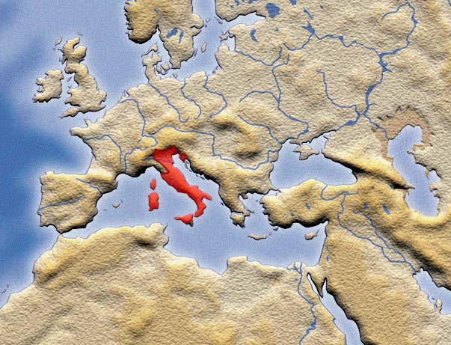
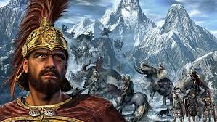
Druhá púnska vojna (218 – 202)
Vodca Kartágijcov Hamilkas Barkas založil v Hispánii (Španielsko) provinciu a vybudoval tam mesto Nové Kartágo. Takto sa dostal s Rímom, ktorý mal o Hispániu záujem.
Začala sa roku 218, keď sa Hannibal (syn) vypravil s časťou kartágijského vojska z Hispánie cez Alpy do Itálie a Rím naopak poslal časť svojho vojska do Hispánie (aj do dnešného Francúzska, ale toto vojsko nestihlo zastaviť Hannibala).
K Hannibalovi sa pridali Galovia a s obrovskými stratami prešli cez Alpy a roku 216 boli vydesení Rimania drvivo porazení v bitke pri Kannách.
r.218 p.n.l.

Slide 10
Na jar roku 211 sa Hannibal dostal až k Rímu.
Rimania vystrašení kričali Hannibal ante portas (Hannibal pred bránami)
Na pokoc Rímu prišiel veliteľ Publius Cornelius Scipio
Hannibal sa už neodvážil zaútočiť na Rím
Po mnohých ďalších bojoch v Itálii a Stredomorí nakoniec Rimania zvíťazili.
Hannibal bol roku 202 porazený pri Kartágu. Spáchal samovraždu
Roku 201 bol uzavretý mier, v ktorom sa Kartágijci vzdali.
Tretia púnska vojna (149 – 146 pred Kr.) mala za následok zničenie Kartága. Kartágo zrovnané so zemou

Slide 11
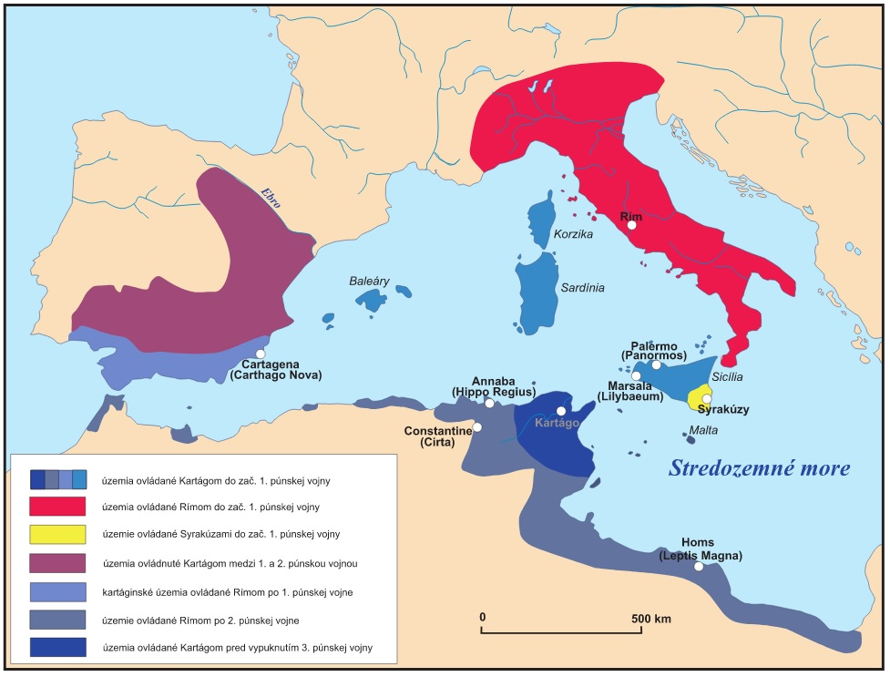

Slide 12
Kríza Rímskej republiky
V 2.stor. sa Rímska ríša dostala do krízy. Bohatá vrstva (nobilita) bohatla, lebo zaberala pôdu od roľníkov a vojakov, ktorí sa vracali z légií. Roľníci sa dostávali sa do chudoby a neskôr i do otroctva. Nastali nepokoje. Tieto nepokoje chceli riešiť bratia Grakchovci, Tiberius a Gaius. Tiberius vypracoval pozemkovú reformu, kde chcel nadbytočnú pôdu rozdať bezzemkom. Nobilita zákon odmietla a dala Tiberia zavraždiť. Jeho brat Gaius zákonnou cestou potrestal vrahov svojho brata, ale i on neskôr zahynul.
V Rímskej ríše sa vytvorili 2 vrstvy občanov - populáti a optimáti
Populári – stredná vrstva, široká vrstva ľudu, chceli pozemkovú reformu
Optimáti - nobilita, úspešný a bohatí
Populárov zastupovalo ľudové zhromaždenie, viedol ich G. Marius
Optimátov zase senát, viedol ich L.C. Sulla
Z bojov medzi nimi víťazne vyšiel Sulla. Sulla zaviedol diktatúru.

Slide 13
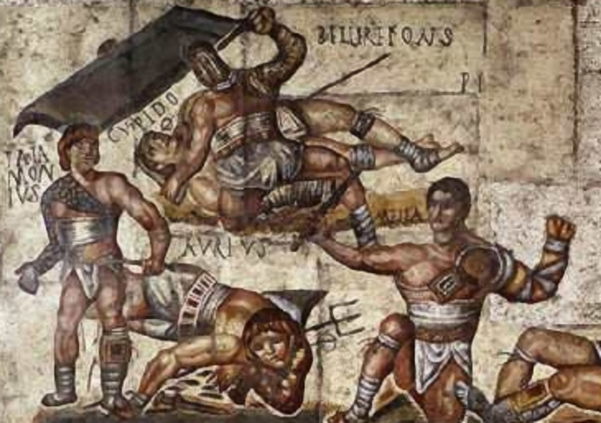
Občianske vojny
Hospodárske a politické dôsledky ovládnutia Stredomoria viedli k sérii občianskych vojen (132 – 31 pred Kr.).
Okrem občianskych vojen počas prvého a druhého triumvirátu bolo treba spomenúť Spartakovo povstanie otrokov (73-71 pred Kr.), ktoré bolo porazené Crassusom (člen 1. triumvirátu).

Slide 14
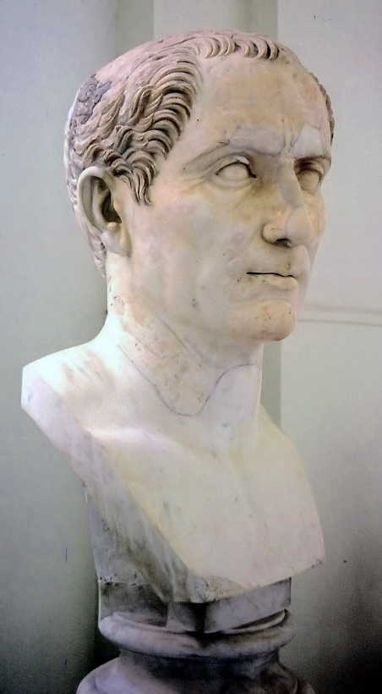
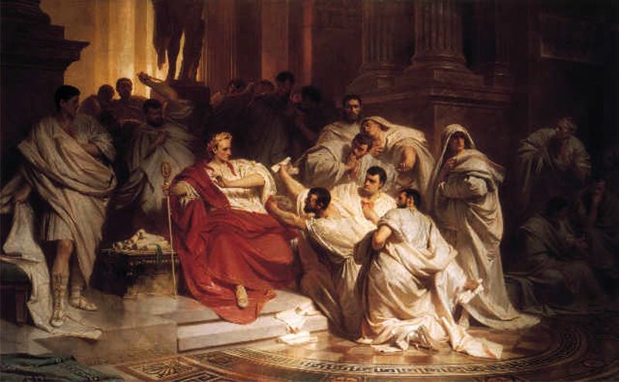
Gaius Július Cézar
13. júl 100 pred Kr. – † 15. marec 44 pred Kr.
Bol významný rímsky vojvodca a politik žijúci počas Neskorej rímskej republiky (autor niekoľkých literárnych diel), ktorý zohral významnú úlohu v prechode rímskeho štátu od republiky k cisárstvu.

Slide 15
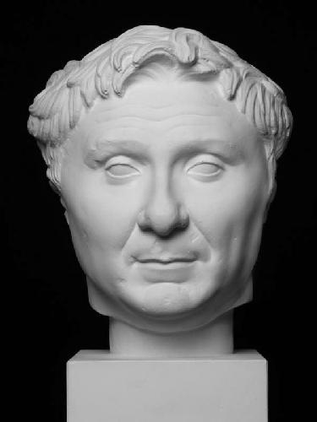
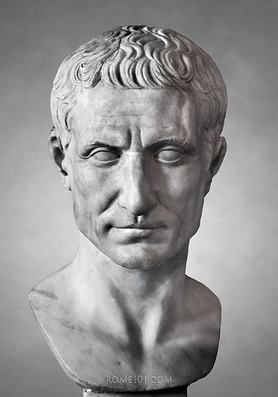
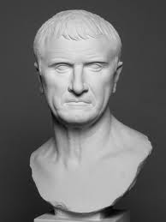
Bol zakladajúcim členom triumvirátu (60 pred Kr. – 53 pred Kr.) prechodnej formy vlády troch mužov počas neskorej rímskej republiky.
Prvý triumvirát bola dohoda troch ambicióznych rímskych politikov – Caesara, Pompeia a Crassa, ktorí sa v roku 60 pred Kr. spojili, aby sa vzájomne podporovali pri získaní politickej moci. Crassus však skoro umiera a medzi Caesarom a Pompeom dôjde k súpereniu o moc. Vyhral ju Caesar a už mu nič nestojí v ceste za ovládnutím Ríma.
Pompeius
Caesar
Crassus

Slide 16
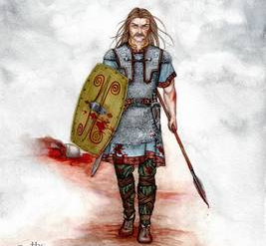
Senát si ho povolal do Ríma a on tam prichádza i s armádou
v roku 49 pred Kr. prekročil na čele armády rieku Rubikon (označujúcu hranicu medzi provinciami a vlastnou Itáliou), čím rozpútal občiansku vojnu. Alea iacta est (Kocky sú hodené), povedal čo znamená už niet cesty späť
Po víťazstve nad Pompeiovcami sa stal nespochybniteľným pánom Rímskej ríše.
Tento krok zároveň znamenal začiatok konca rímskej republiky.

Slide 17
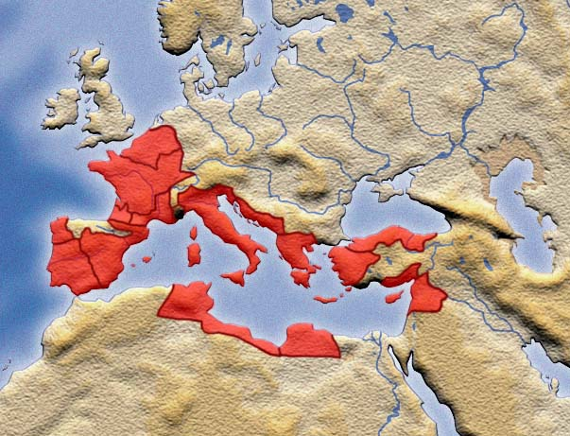
Po získaní vlády v štáte začal Gaius Iulius Caesar s rozsiahlymi reformami. Prevzal všetky funkcie konzul, cenzor, kvestor, diktátor
Nechal sa vyhlásiť za doživotného diktátora, čím porušil republikánsku tradíciu dočasne volených úradníkov a urobil významný krok smerom k cisárstvu.

Slide 18
Gaius Július Caesar
V Ríme bol veľmi populárny, získal si ľudí rozsiahlymi reformami. Svoju popularitu si kúpil stratégiou: dajte ľuďom chlieb a hry.
Zaplietol sa do mileneckého vzťahu s egyptskou kráľovnou Kleopatrou s ktorou mal i syna.
Získal titul doživotného diktátora a prakticky tým úplne podlomil základy republiky. Svojimi krokmi si znepriatelil Senát. Došlo k spiknutiu, a časť senátorov, medzi nimi i priateľ Brutus ho zavrždili. (I ty Brutus, jeho posledné slová)
Po jeho smrti sa za jeho dediča a pomstiteľa postavil Marcus Antónius. Antónius vyhľadával vrahov Caesara. Veľkým kritikom Antónia bol slávny politik, spisovateľ, filozof a rečník Cicero. O nástupníctvo Caesara sa zaujímal i prasynovec Octavius

Slide 19
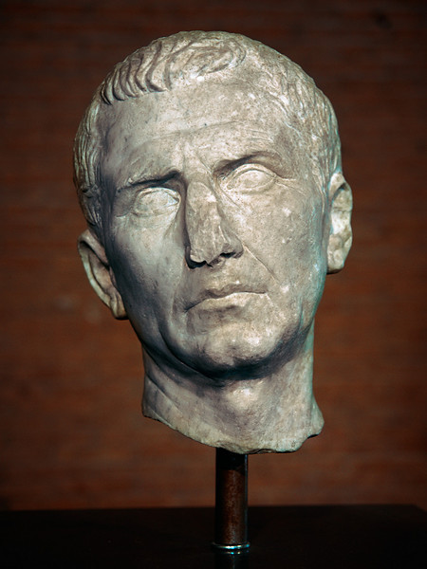
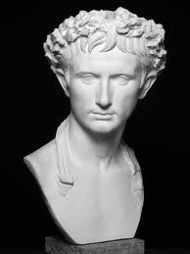
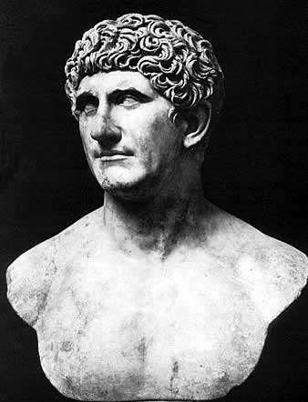
Druhý triumvirát je označenie spojenectva Octaviana (neskôr Augustus), Marka Antonia a Marka Lepida, trvajúce od 43 pred Kr. do 33 pred Kr.
Keď došlo k spojenectvu Antonia a Octavia dostal sa Cicero do ich nemilosti. Bol zavraždený a rozštvrtený. Chcel to hlavne Antonius, Octavius si vážil jeho dielo.
.
Lepidus
Octavius
Marcus Antonius

Slide 20
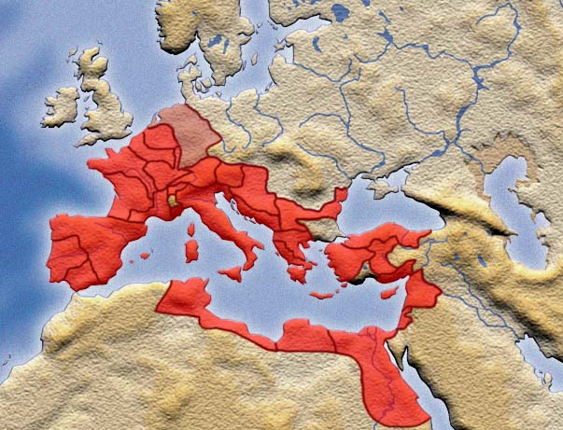
Po odstránení Lepida z verejných funkcií Octavianom v roku 36 pred Kr., sa naplno rozhorel boj o moc medzi Octavianom a Antoniom, ktorý vyvrcholil do námornej bitky pri Aktiu v 31 pred Kr., v ktorej bol Antonius s Kleopatrou porazený.
Týmto zanikla aj Egyptská ríša, ktorá sa stala súčasťou Ríma.
Octavianus potom nastolil principát ako prvý rímsky cisár. V roku 27 pr. n. l. sa vyhlásil za cisára a prijal meno Augustus
(vznešený)

Slide 21
Ďakujem za pozornosť

